Slide 1

Insertion Professionnelle après SupOptique
Processus de collecte Résultats des dernières enquêtes
Données recueillies par l’association CGE et compilées par Julien VILLEMEJANE

Slide 2













Enquête CGE / Processus
SET UP
COLLECT
PROCESS
DIFFUSE
Q4
Q1
Q2
Q3
5 dernières promos
15 minutes
Par an / 5 années
Valider l’enquête
Participer chaque année, c’est :
Classement
Promouvoir la diversité d’insertion professionnelle de l’école
Augmenter les données collectées et les rendre pertinentes pour l’élaboration des classements de SupOptique
Faciliter la communication de l’école auprès des futures recrues
Données certifiées
Communication
lense.institutoptique.fr/insertion

Slide 3
Enquête CGE / Traitement interne
Outil pour la diffusion des résultats
Faciliter l’accès aux résultats pour les étudiant·es et jeunes diplômé·es
« Normaliser » les données présentées
PROCESS
~ 400 réponses x 200 colonnes
lense.institutoptique.fr/insertion
lense.institutoptique.fr/insertion_cfa
DIFFUSE

Slide 4
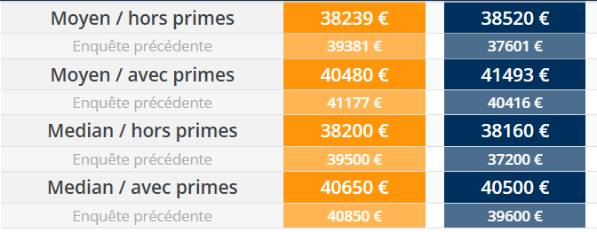
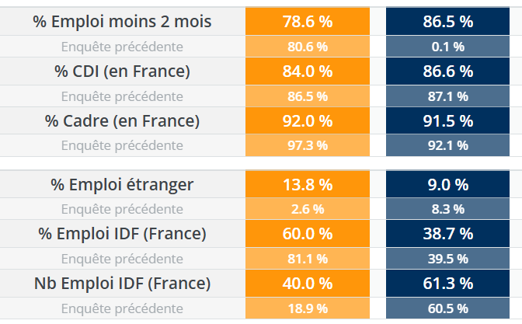
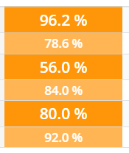
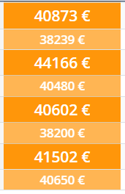
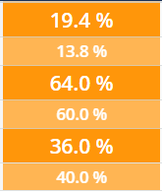
Enquête CGE / Chiffres clefs
Enquêtes 2024 et 2025
Enquête 2024
Promo 2023
Enquête 2024
CGE 2023
Actifs et Actives
Enquête 2024
Promo 2023
Enquête 2024
CGE 2023
Enquête 2025
Promo 2024
Enquête 2025
Promo 2024

Slide 5
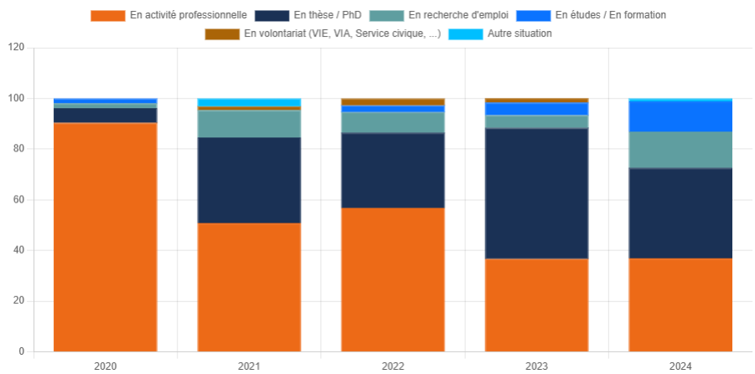
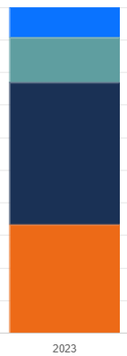
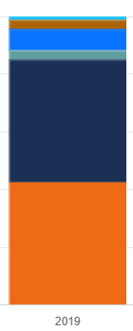
Enquête CGE / Chiffres clefs
Situations professionnelles
Enquête 2025
Enquête 2024
Promo 2023
Enquête 2020
Promo 2019

Slide 6
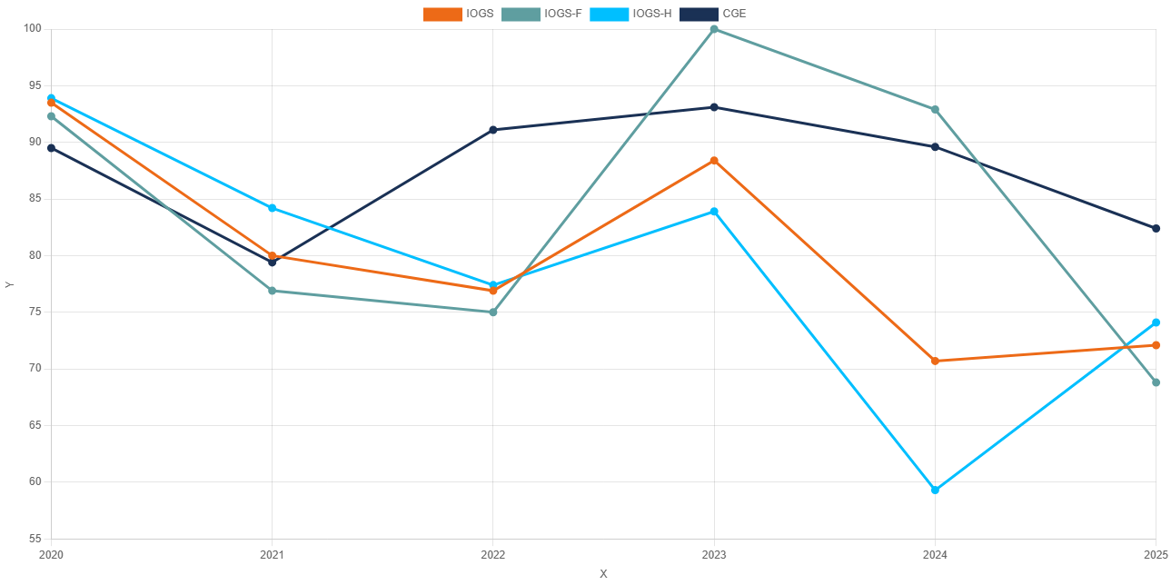
Enquête CGE / Chiffres clefs
T = (En activité + Volontariat) / (En activité + Volontariat + Recherche)
Taux net d’emploi

Slide 7
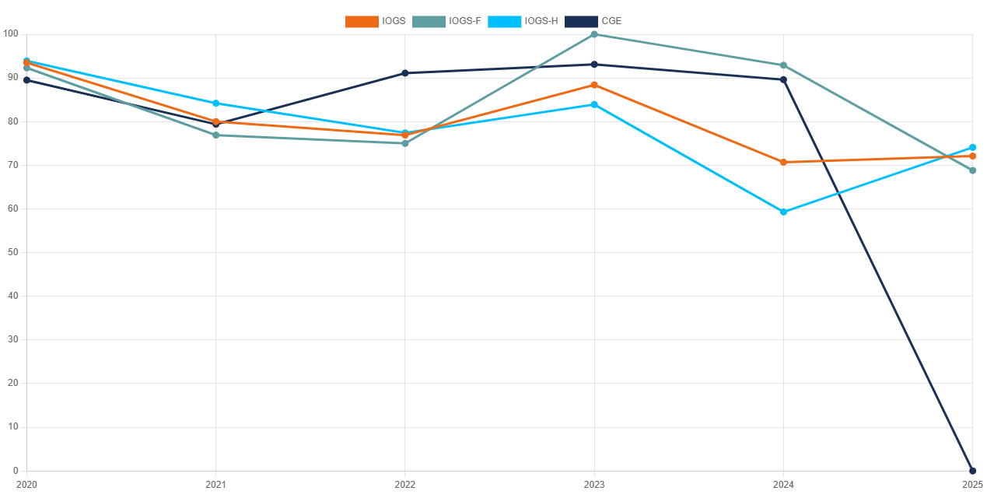
Enquête CGE / Chiffres clefs
Recherche d’emploi
Refus Proposition
Aucune Proposition
Pause / Attente
Pas d’intérêt pour les missions proposées
Discordance avec projet professionnel
Difficultés de mise en valeur des compétences
Méconnaissance des débouchés
Mauvaise maitrise des techniques d’embauche
SENS A LEUR EMPLOI
Rémunération
MANQUE DANS LA FORMATION IOGS ?
Mobilité géographique
Revoir l’insertion à l’IOGS / FHP
ATTACHEMENT TERROTORIAL

Slide 8
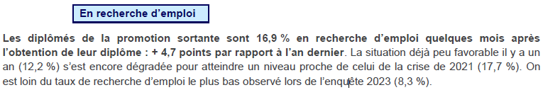
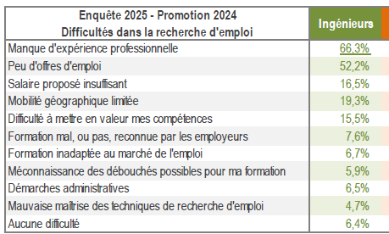
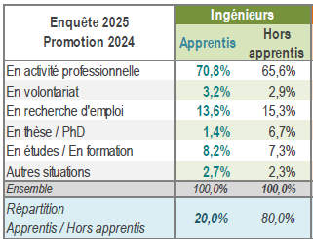
Enquête CGE / Chiffres clefs
Recherche d’emploi
Rapport CGE 2025

Slide 9
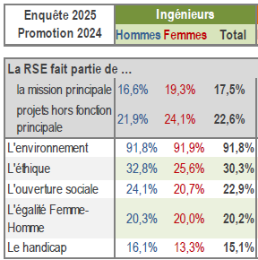
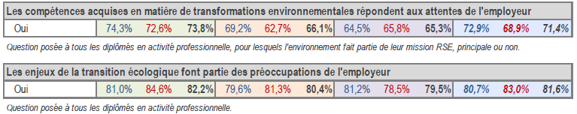
Enquête CGE / Chiffres clefs
RSE
Rapport CGE 2025

Slide 10
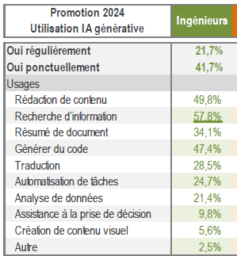
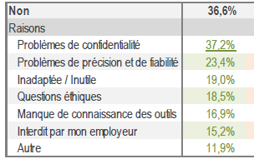
Enquête CGE / Chiffres clefs
IA Générative
Rapport CGE 2025

